Slide 1


Сауат ашу
67 -сабақ
67
Менің отбасым
Қ дыбысы мен әріпі
Сабақтың мақсаты:
* тыңдау барысында тілдік бірліктерді (сөйлеу, сөз, сөйлем, мәтін) ажырату, тыңдалған мәтіннің мазмұнын түсіну
* мұғалімнің көмегімен мәтінде кім? (не?) туралы айтылғанын анықтау

Slide 2
Қар мақ
2 буын, 2 , 4 .
А ла қан
3 буын, 3 , 3 .
Қо ша қан
3 буын, 3 , 3 .
Сыл дыр мақ
3 буын, 3 , 6 .

Slide 3
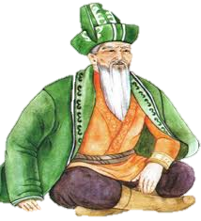
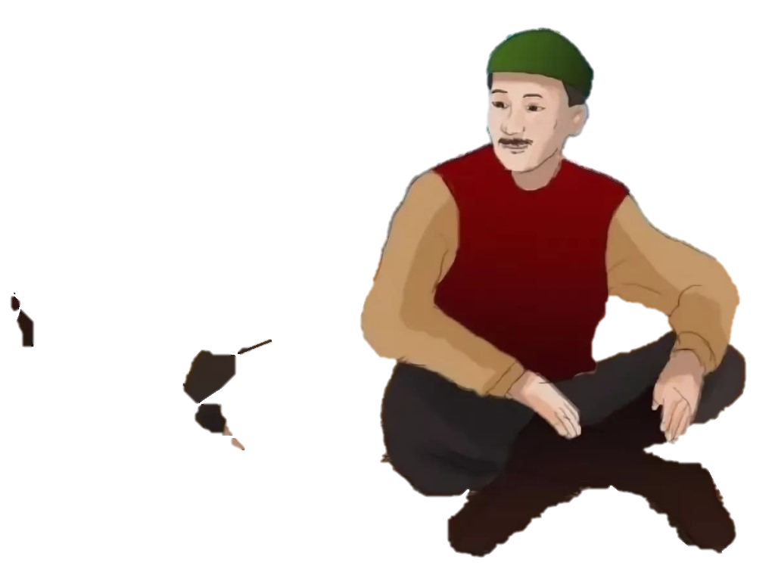

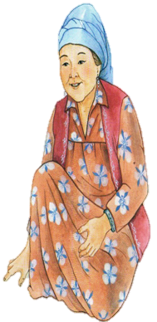
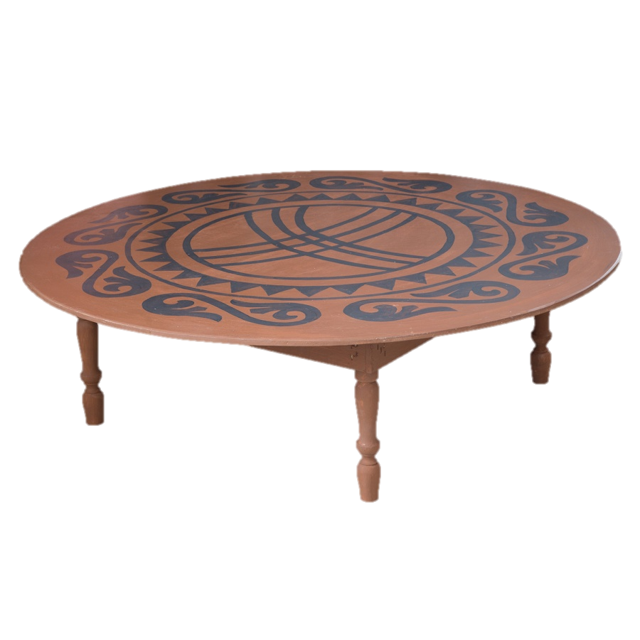
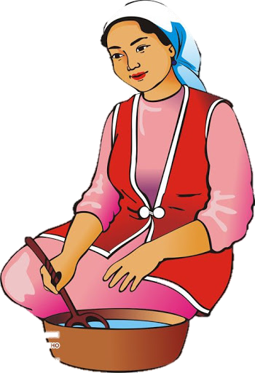


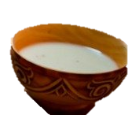
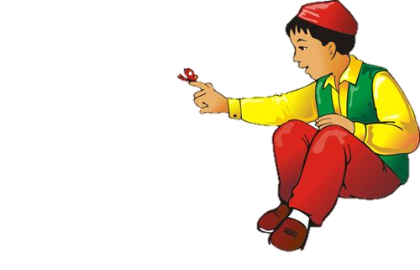
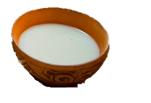
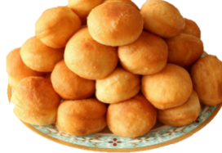
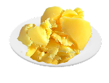
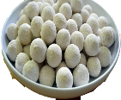

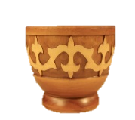
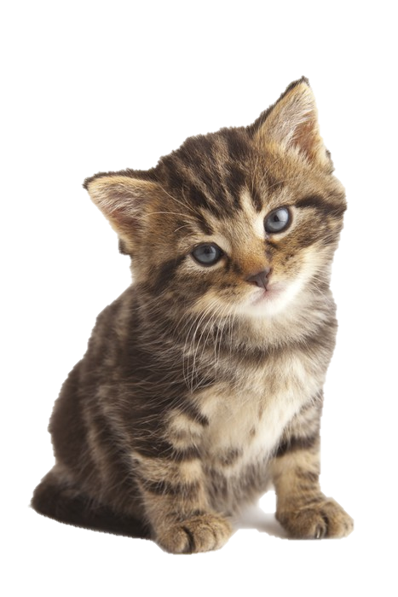
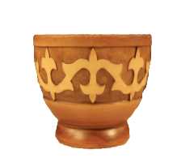
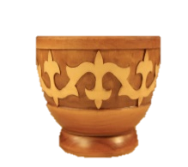


Slide 4
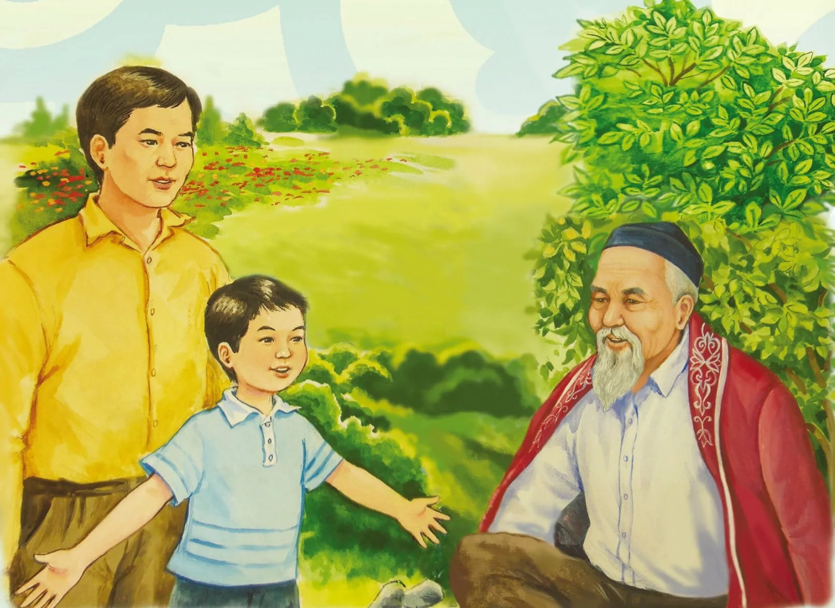

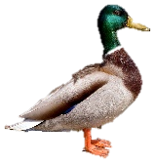



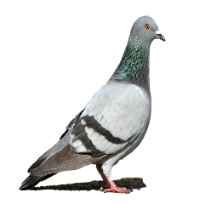

Slide 5

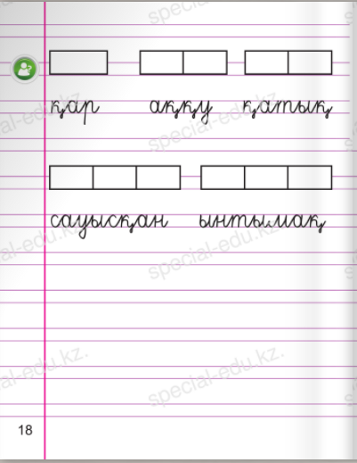
Дескриптор.
1. Тыңдау арқылы ауада жазуды үйренемін.
2.Жазу жолын, жоларалық кеңістікті, жолдың жоғарғы және төменгі
сызығын сақтап, әріп элементтерін каллиграфиялық талаптарға сай
жазамын.
3. Сөздерді буынға бөле аламын.

Slide 6

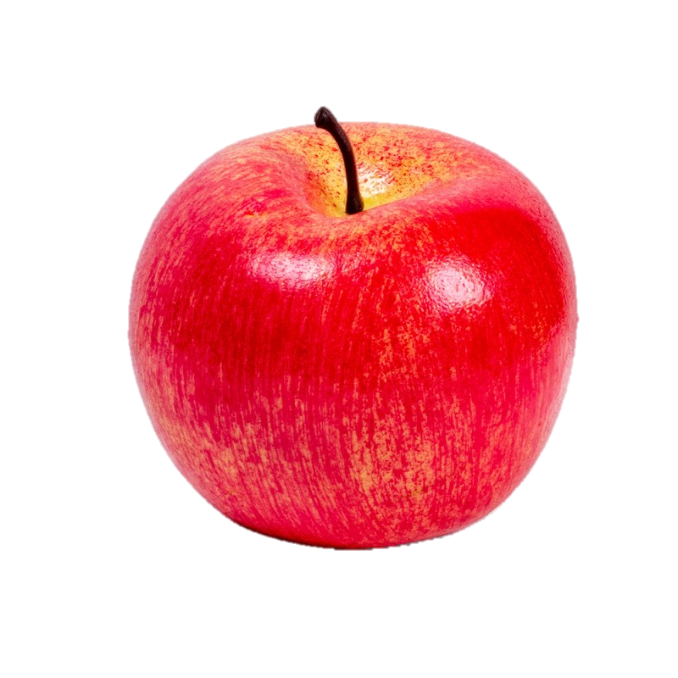


Сабақтан көп ақпарат алдым,
маңызды болды.
Сабақта көбін түсіндім,
мен үшін пайдалы
Сұрағым бар

Slide 7
Сау болыңыздар!!!
Сабақ аяқталды.

